Slide 1
生产实习课程报告 · 课程题目一
智能科研助理
基于 RAG + Agent 的论文知识库问答系统
成员 1：＿＿＿＿班 ＿＿＿＿号 ＿＿＿＿＿（请填写）
成员 2：＿＿＿＿班 ＿＿＿＿号 ＿＿＿＿＿（请填写）
成员 3：＿＿＿＿班 ＿＿＿＿号 ＿＿＿＿＿（请填写）
成员 4：＿＿＿＿班 ＿＿＿＿号 ＿＿＿＿＿（请填写）
2026 年 10 月
交付物：代码仓库 · 技术设计文档 · 系统评测报告 · 用户使用手册 · 演示 PPT | 运行环境：Python 3.10+ ，唯一必需依赖 NumPy
Notes:
开场一句话：这是一个把「论文知识库」做成可问答系统的完整工程 —— 检索、生成、Agent、前端、评测五个模块全部自己实现，只依赖 NumPy。
成员姓名/学号/班级请在封面自行填写。

Slide 2
目录
全篇 14 页，按「问题 → 架构 → 实现 → 评测 → 复盘」推进
01
项目背景与痛点
为什么需要语义检索 + 引用溯源
07
评测方法与结果
61 题评测集 · 严格口径 · 一键复现
02
系统架构总览
五层分层与一次问答的完整链路
08
分块策略与 Bad Case
四种切分策略实测对比
03
RAG 链路与 Agent 循环
手写实现，不依赖 LangChain
09
一轮优化前后对比
真实运行、同语料对照
04
混合检索与重排序
三档模式：vector / hybrid / full
10
踩坑记录
三条被实测数据推翻的直觉
05
记忆与会话隔离
滑动窗口 + 摘要压缩
11
部署与复现
三步启动 + Docker 一键部署
06
功能演示
四张真实运行截图
12
局限与展望
如实标注的缺口与下一步
智能科研助理 · 基于 RAG + Agent 的论文知识库问答系统
02 / 14
Notes:
念一遍目录即可，重点提示：评测与复盘占 6 页 —— 这个项目的重心在「做完并测出来」，而不是「写完代码就结束」。

Slide 3
项目背景与痛点
课程题目一：论文知识库问答系统 —— 传统关键词搜索答不了下面三类问题
语义问题召不回
跨论文对比靠人工
引用不可追溯
「这个方法相比基线提升多少」这类问法不含原词，按字面匹配的搜索召回不到目标段落。
同一主题分散在多篇 PDF，人工比对方法、数据集与指标，费时且容易漏。
通用大模型直接作答给不出出处；学术场景里「答案从哪来」与答案本身同等重要。
本项目给出的答案
混合检索：向量 + BM25 + RRF 融合
ReAct Agent：8 个工具自主决策
多轮记忆：滑动窗口 + 摘要压缩
引用可溯源：答案附【来源 p.页码】
一句话定位：把「找论文、读论文、比论文、答问题」串成一条可评测、可复现、可追溯的链路 —— 而不是再做一个只会聊天的机器人。
智能科研助理 · 基于 RAG + Agent 的论文知识库问答系统
03 / 14
Notes:
痛点讲具体：学生自己在写论文时最费时的三件事 —— 找、读、比。
强调不是「做个聊天机器人」，而是完整工程 + 可评测。

Slide 4
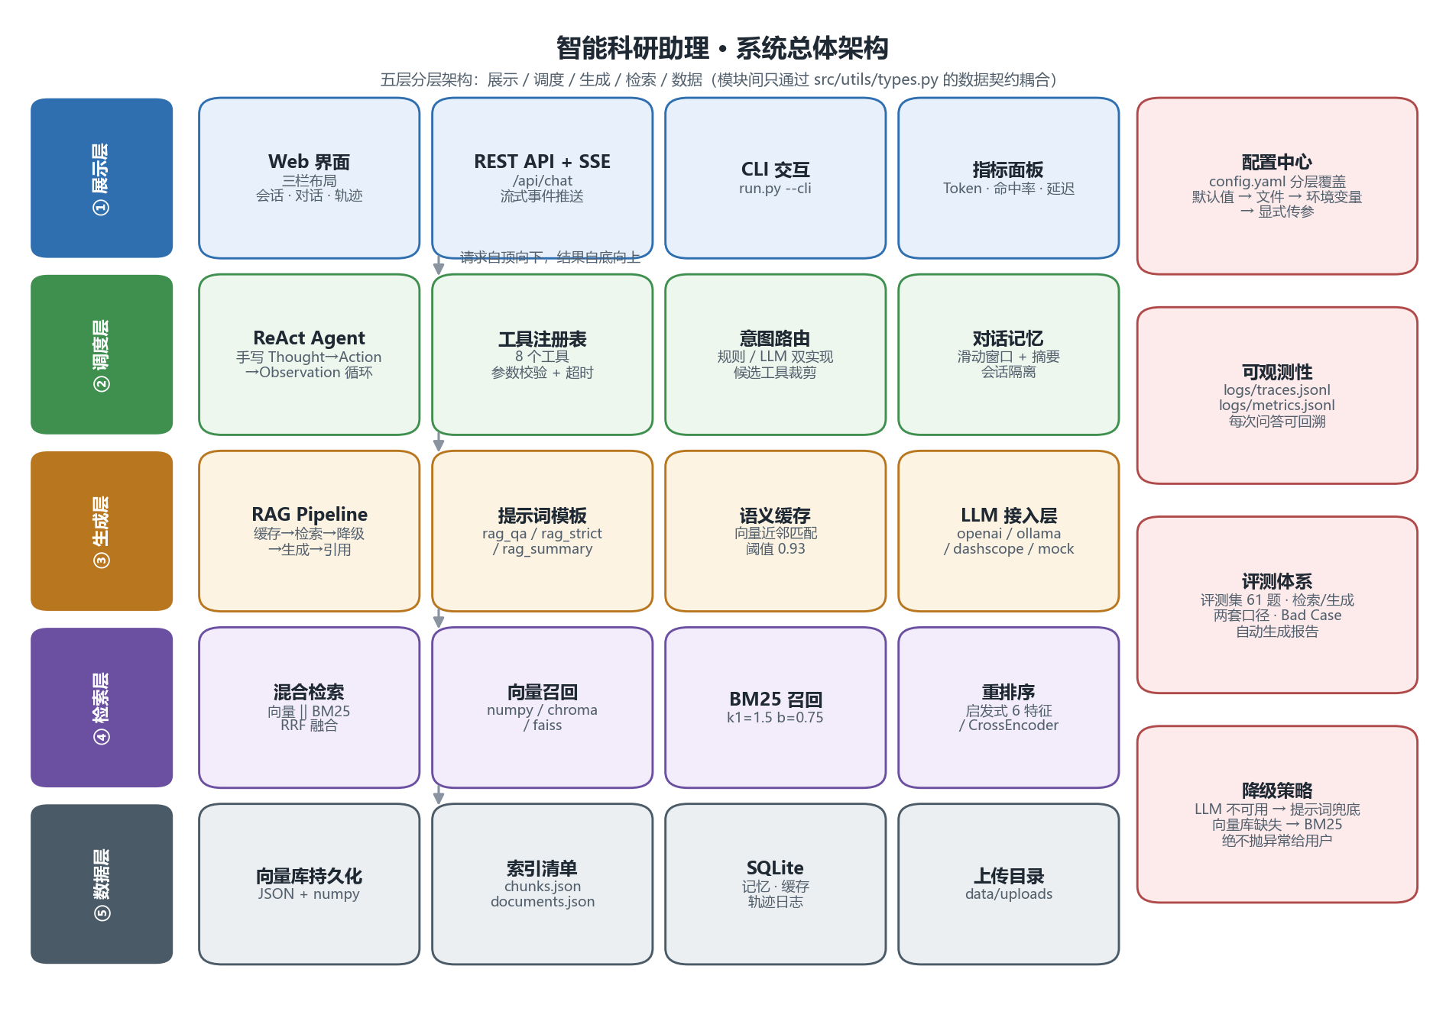
系统架构总览
五个模块对应五层：接入 / Agent / 生成 / 检索 / 数据，逐层向下依赖
接入层
Web 界面 + SSE 流式；/api/ask、/api/tools、/api/metrics 等接口
Agent 决策层
手写 ReAct 循环 + 意图路由；8 个工具；最多 8 轮、工具超时 45s
生成层
RAG 管线 · 提示词模板 · 引用解析；语义缓存 相似度 0.93 / TTL 7 天
检索层
向量 + BM25 → RRF 融合 → 启发式重排；vector / hybrid / full 三档
数据层
PDF/DOCX/TXT 解析（内置零依赖）→ 四种分块策略 → 向量库三后端
后端零框架：向量库、BM25、ReAct 循环、Web 服务全部基于标准库与 NumPy 自己实现，再以「适配器 + 能力探测」的方式接可选依赖。
智能科研助理 · 基于 RAG + Agent 的论文知识库问答系统
04 / 14
Notes:
讲清「依赖方向」：上层只调用下层接口，所以换成 Chroma / FAISS、换真实模型都不动上层代码。
强调零框架不是为了炫技，是为了让「每层可替换、可单独测」。

Slide 5
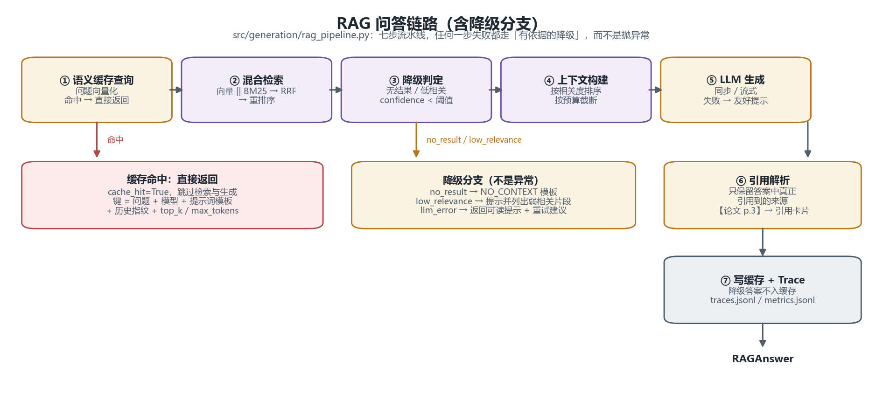
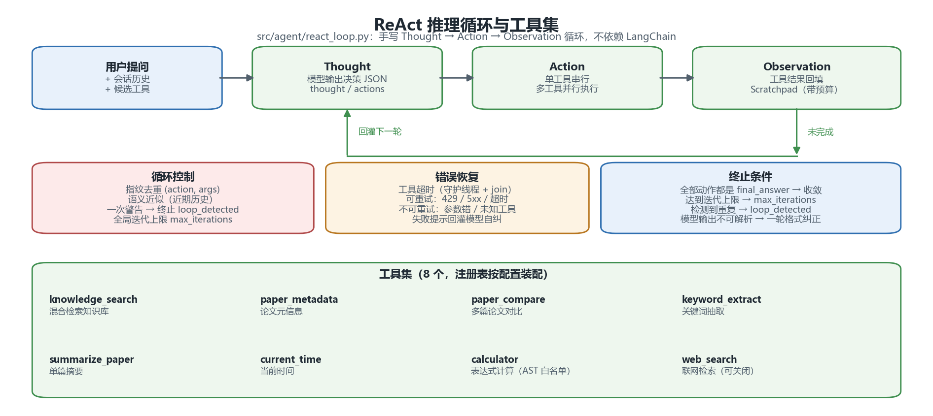
RAG 链路与 Agent 循环
检索 → 组装 → 生成 → 引用核对；Agent 在其上做「用哪个工具、要不要再查一轮」的决策
图 1 RAG 问答链路：检索、重排、上下文截断、流式生成与引用核对
图 2 Agent ReAct 循环：Thought → Action → Observation，直至 final_answer
RAG
Agent
候选召回与重排完成后按相关度排序、截断到 6000 字符；生成走流式，引用解析后与检索结果逐条核对，来源对不上的标注「未核实」。
模型输出 JSON 决策（thought / action / args）；最多 8 轮、并行工具上限 3、死循环检测窗口 2 —— 决策过程在前端轨迹栏全程可见。
8 个工具（Agent 可自主调用）
knowledge_search
paper_metadata
paper_compare
keyword_extract
summarize_paper
current_time
calculator
web_search
智能科研助理 · 基于 RAG + Agent 的论文知识库问答系统
05 / 14
Notes:
两张图分别对应模块二/模块一（RAG）与模块三（Agent）。
工具名逐个念一遍即可，重点说 knowledge_search 是主力，paper_compare 支撑「跨论文对比」这个选题痛点。

Slide 6
混合检索与重排序
两路召回用排名融合（RRF）合并，规避分数量纲不可比；重排是可选的一档
检索模式 | 严格 Hit@5 | 严格 NDCG@5 | 平均延迟 (ms)
纯向量 | 0.6750 | 0.5610 | 0.25
混合（RRF） | 0.7000 | 0.5827 | 0.80
混合 + 重排 | 0.6750 | 0.5681 | 0.94
双路召回
向量：hash n-gram 特征，512 维，零依赖确定性；BM25：k1 = 1.5、b = 0.75。
RRF 融合
k = 60，只用排名不用分数 —— 两路分数量纲天然不可比，按排名融合更稳。
评测样本 40 题（严格口径，按文档级去重）。hybrid 引擎口径 Hit@K = 0.8000，作为辅助参考。
启发式重排
6 个特征加权 + 相关性门控，输出 0~1 置信度；可选接入 ollama/local 模型。
不硬答
重排置信度低于 0.25 时走降级话术（说明「知识库中没有足够依据」），不编答案。
实测反直觉：叠加重排后严格 NDCG@5 由 0.5827 降到 0.5681 —— 重排不是「越多越好」，结论见第 09 页优化对比。
智能科研助理 · 基于 RAG + Agent 的论文知识库问答系统
06 / 14
Notes:
这页的核心是「为什么不按分数融合」：两路分数不可比，RRF 只用排名。
最后一条预警留悬念 —— 下一页给数据，第 09 页给结论。

Slide 7
记忆与会话隔离
会话级记忆：滑动窗口控 token，摘要压缩保住长对话的语义连贯
滑动窗口
摘要压缩
会话隔离
max_turns = 20、max_tokens = 3000；超出自动从最早的历史开始截断，保证注入模型的上下文不超预算。
轮次超过 12 轮时，生成阶段性摘要替换原始历史 —— 省 token 的同时保持语义连贯，避免「聊到后面忘了前面」。
SQLite 持久化（chat.db），按 session 隔离；历史指纹参与缓存键，「问题相同、上文不同」不会串用答案。
只保留最近若干轮
阈值 12 轮触发
刷新页面不丢上下文
token 预算硬约束
摘要替换原始历史
缓存键含历史指纹
效果：数十轮长对话不会被模型上下文窗口卡住；同一问题在上文变化后不会被错误复用旧答案。
智能科研助理 · 基于 RAG + Agent 的论文知识库问答系统
07 / 14
Notes:
记忆层是模块三的一部分。先说「为什么要做」：多轮追问「它和 ResNet 相比如何」时，指代必须靠历史才能解析。
再点出与缓存的交互：历史变了，缓存键就变 —— 避免答案串用。

Slide 8
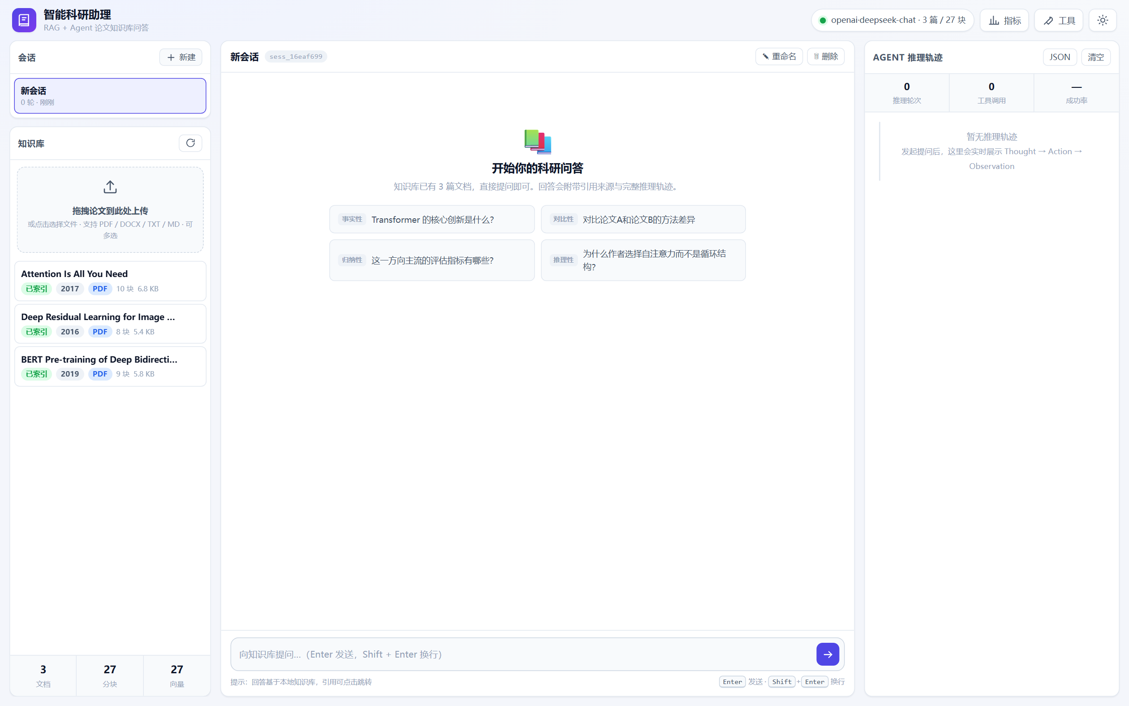
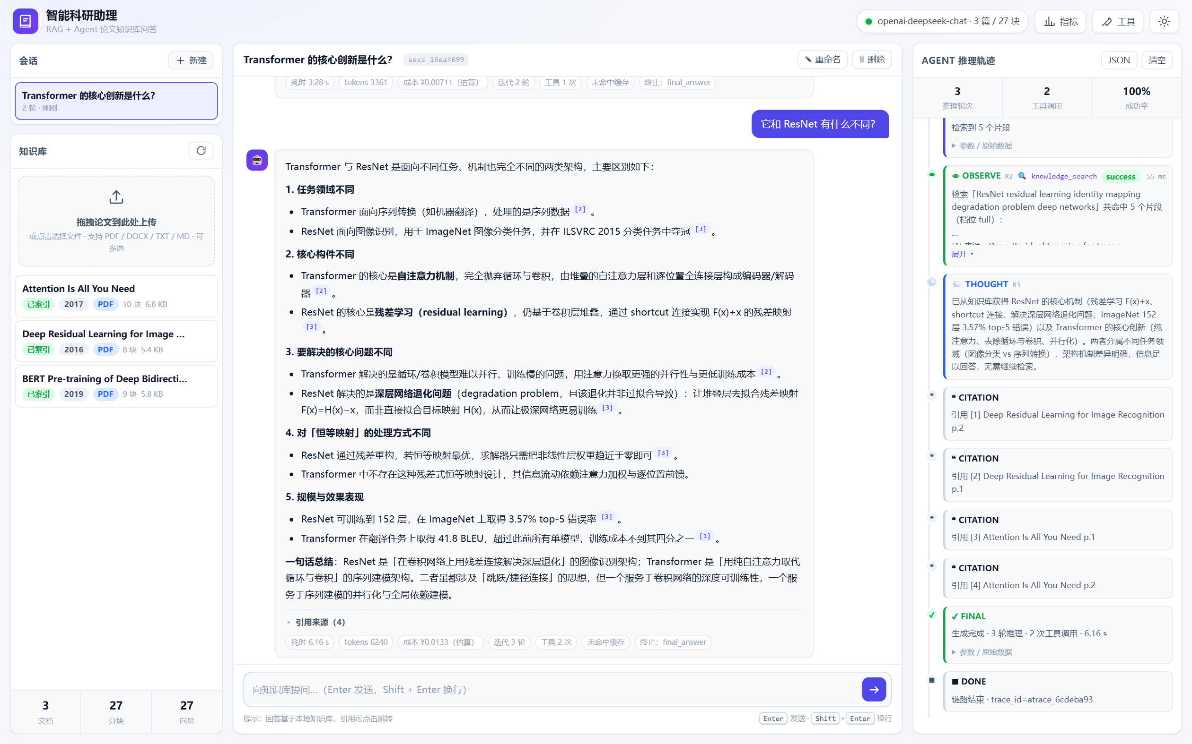
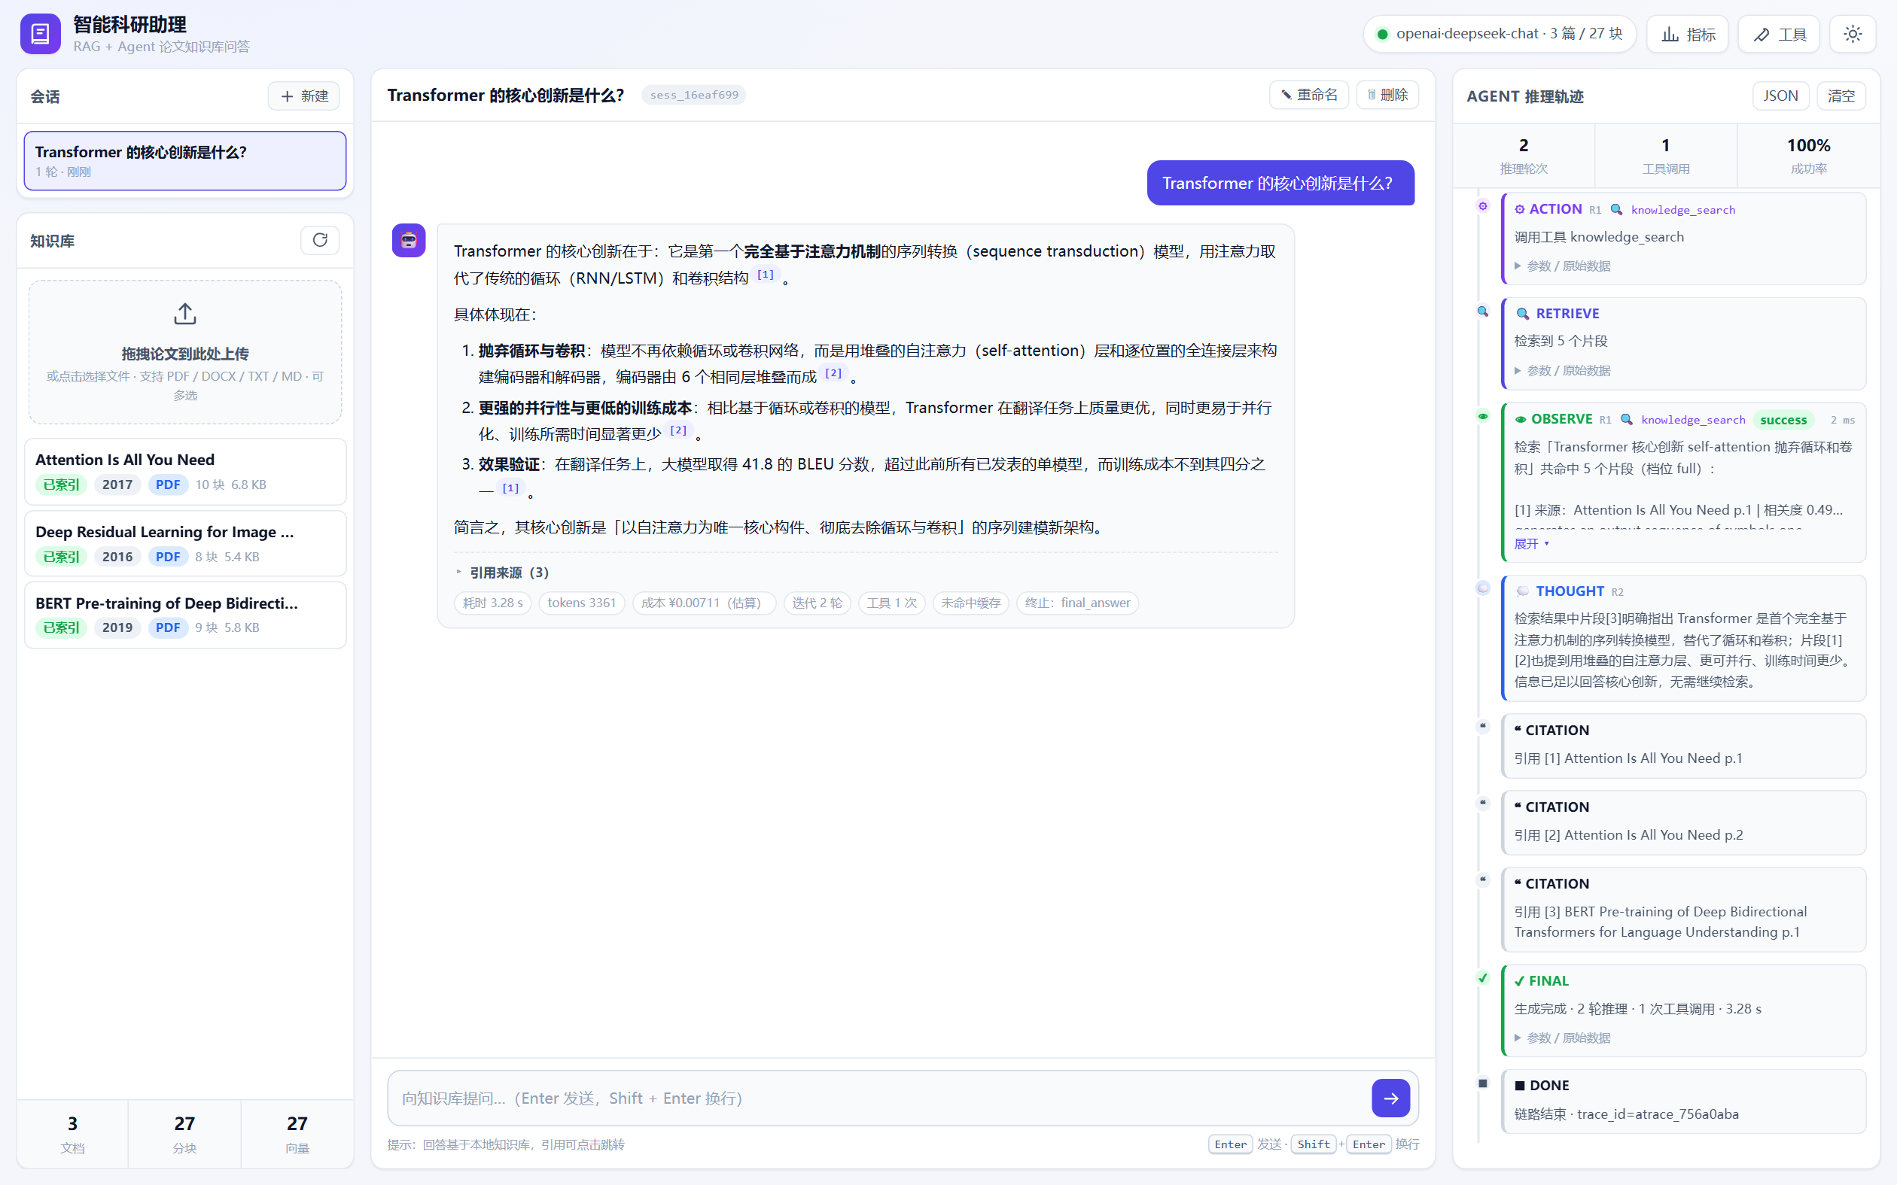
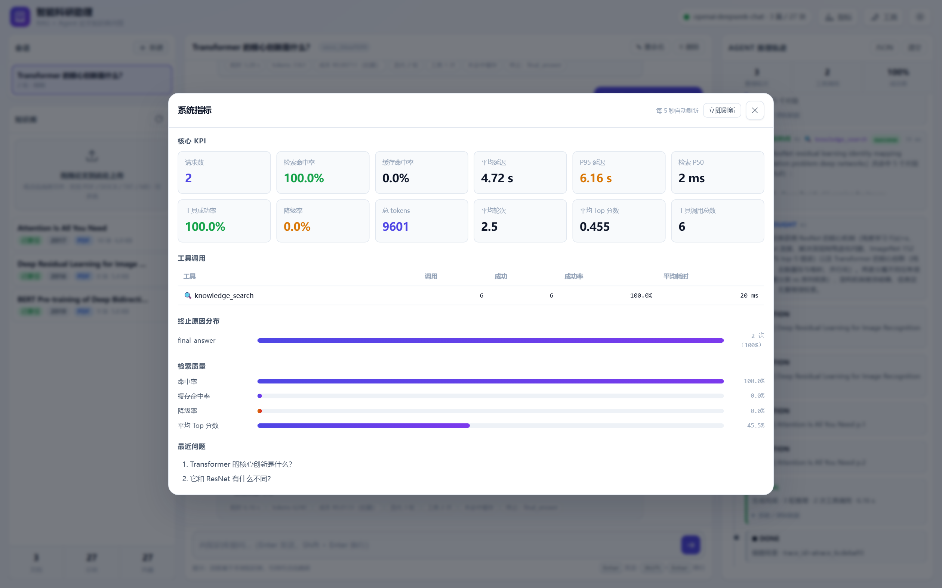
功能演示
四张真实运行截图：问答、引用与轨迹、多轮追问、运行指标（截图由脚本自动采集）
① 主界面：左侧知识库与上传，中间对话区
③ 多轮追问：指代由上下文记忆解析
② 每个答案都带引用；右侧可见 Agent 决策轨迹
④ 运行指标面板：检索/生成/缓存实时刷新
智能科研助理 · 基于 RAG + Agent 的论文知识库问答系统
08 / 14
Notes:
现场演示时切到浏览器；这页作为备份 —— 万一现场跑不起来，用截图讲同样的内容。
重点指第 ② 张：引用角标 + 右侧 Agent 轨迹，这是「可追溯」的直接证据。

Slide 9
评测方法与结果
61 题评测集、严格口径统计、一条命令复现 —— 指标全部来自 reports/ 下的真实产物
评测方法
0.7000
严格 Hit@5（hybrid）
100%
Agent 工具调用准确率
61 题评测集
题型分布：事实型 25、对比型 12、归纳型 12、推理型 12
评测语料：3 篇文档 / 27 个分块 / 平均 433.0 字符
严格口径：按文档级去重统计，未召回不计入；另有引擎口径辅助参考
运行后端：LLM = mock（离线确定性）、Embedding = hash 512 维
证据链：评测集 JSON + 明细 JSON/XLSX + 三份报告，可一键重跑
0.5827
严格 NDCG@5
2.0
Agent 平均推理轮次
0.5883
严格 MRR
100%
引用准确率（覆盖率 97.5%）
mock 后端下的指标反映的是工程链路正确性（检索、引用、降级、缓存），不代表真实大模型的生成质量 —— 这一点在交付书与评测报告中同样如实标注。
1.83 ms
端到端平均延迟（检索 + 生成）
15.0%
降级率（低相关度 6 例）
智能科研助理 · 基于 RAG + Agent 的论文知识库问答系统
09 / 14
Notes:
评测方法讲三件事：多少题、什么口径、跑在什么后端。
后端那句必须说清楚（mock + hash），否则指标会被误读成真实模型效果。
KPI 一行一行念，突出引用准确率 100% 与降级率 15%。

Slide 10
分块策略对比与 Bad Case
同一语料、同一评测集，唯一变量是分块策略；Bad Case 全部集中在检索未召回
分块策略 | 分块数 | 严格 Hit@5 | 严格 NDCG@5 | 平均延迟 (ms)
固定窗口切分 | 25 | 0.7869 | 0.6530 | 1.124
递归字符切分 | 27 | 0.8033 | 0.6359 | 0.957
语义切分 | 52 | 0.7500 | 0.5828 | 0.987
论文专用切分 | 27 | 0.7869 | 0.6354 | 0.972
Bad Case 分析（40 条样本）
13 条（32.5%）全部为「检索失败：未召回相关文档」，严重度 P1
根因：hash 词面向量对中英跨语言无信号 + 术语表述差异 + candidate_k 偏小
引用错误 0 条（P0 优先级严防，本轮未发现）
绿 = Hit@5 最优（recursive） 蓝 = NDCG@5 最优（fixed） 评测集 61 题、hybrid、top_k = 5
「能召回」≠「排得准」：Hit@5 最优是 recursive（0.8033），NDCG@5 最优却是 fixed（0.6530）—— 两个指标指向不同策略，说明选型不能只看单个数字；分块粒度、候选集大小与是否重排会相互影响。
智能科研助理 · 基于 RAG + Agent 的论文知识库问答系统
10 / 14
Notes:
四种策略：fixed / recursive / semantic / paper。semantic 切得最细（52 块）但指标并不最好 —— 粒度不是越细越好。
Bad Case 只有一类失败：检索没召回。诚实说出来，下一页正好是改进它的迭代结果。

Slide 11
优化前后对比
一轮参数迭代：同语料、真实运行、只改三个参数
candidate_k 20 → 40
enable_rerank true → false
chunk_size 512 → 384（27 → 37 块）
指标（严格口径） | 优化前 | 优化后 | 相对变化
Hit@5 | 0.7705 | 0.8033 | +4.26%
MRR | 0.6328 | 0.6503 | +2.77%
Recall@5 | 0.6858 | 0.7131 | +3.98%
NDCG@5 | 0.6238 | 0.6359 | +1.94%
平均端到端延迟(ms) | 1.7767 | 1.5925 | -10.37%
降级率 | 0.1639 | 0.0328 | -79.99%
引用准确率 | 1.0 | 1.0 | +0.00%
这轮改了什么
放开候选集：candidate_k 20 → 40，让重排有更多可选的召回结果。
关掉重排：本轮语料上重排反而压低 NDCG，关闭同时降低延迟与降级率。
调细分块：chunk_size 512 → 384，块更贴合单段论述，命中率上升。
提升来自三项参数的交互：单项消融并非都为正 —— 只调细 chunk_size 时 NDCG@5 反而 -0.0121。参数调优要联合验证，不能把单项最优当成整体最优。
智能科研助理 · 基于 RAG + Agent 的论文知识库问答系统
11 / 14
Notes:
数据是同一份语料上真实跑出来的两组配置，不是估算。
强调「三改一」：除了 Hit@5 +4.26%，延迟 -10.37%、降级率 -79.99% —— 降级率降低意味着「答不出来」的情况少了八成。

Slide 12
踩坑记录
三条被实测数据推翻的直觉 —— 每条都有指标兜底
01
02
03
重排序不是越多越好
「能召回」≠「排得准」
缓存的两条硬规则
现象
现象
现象
直觉上「多加一层重排精度更高」，于是把它设成了默认开启。
按 Hit@5 选了 recursive 切分，却发现排序质量并不是最好的。
缓存本是为了快，但两次实现在「正确性」和「性能」上各踩一坑。
数据
数据
数据
叠加重排后严格 NDCG@5 0.5827 → 0.5681；关掉重排后降级率 16.4% → 3.3%。
Hit@5 最优 recursive 0.8033，NDCG@5 最优 fixed 0.6530。
降级答案入库会把「答不出来」固化成缓存；写入路径曾用 SELECT * 读回整行（含答案正文）再逐条算余弦，未命中时反序列化数 MB 文本。
教训
教训
教训
特征工程要拿指标验证，别拿直觉上线；重排的收益依赖语料与候选集质量。
召回与排序是两个目标，选型要同时看两类指标，否则会选到「能搜到但排得差」的配置。
降级/空答案一律不缓存；打分只取轻量列 + 一次矩阵乘，命中后再读正文。
智能科研助理 · 基于 RAG + Agent 的论文知识库问答系统
12 / 14
Notes:
这页是「复盘」环节，讲的时候用「我们以为 → 数据说 → 所以我们改成」三段式。
第 3 条可以展开：缓存正确性（降级不入库）和缓存性能（轻量列 + 矩阵乘）是两个独立问题。

Slide 13
部署与复现
三步启动、Docker 一键部署、评测一键复现 —— 评委可当场验证
三步启动（默认离线 mock 模式，无需任何密钥）
Docker 与无界面校验
# 1) 安装唯一必需依赖
pip install numpy
# 2) 配置 API 密钥（用真实模型时才需要）
python -m src.utils.secrets set llm_api_key
# 3) 环境自检 + 生成样例论文 + 建立索引 + 启动
python scripts/bootstrap.py --index
python run.py # 自动打开 http://127.0.0.1:8501
docker compose -f docker/docker-compose.yml up -d
python run.py --health # 自检各后端可用性
python run.py --list-tools # 打印 8 个工具与参数
python run.py --cli # 无浏览器环境下问答
端口默认 8501，被占用时自动向后寻找并在日志中提示。
复现本 PPT 与交付书里的全部数字（三条命令）
python -m src.evaluation.eval_set # 生成 61 题评测集
APP_LLM__PROVIDER=mock python -m src.evaluation.report --quick # 评测 + 报告
python -m src.evaluation.chunking_experiment # 四种分块策略对比实验
智能科研助理 · 基于 RAG + Agent 的论文知识库问答系统
13 / 14
Notes:
这页是给评委的「验证入口」：三步启动、Docker、以及复现全部指标的三条命令。
强调离线 mock 模式跑得起来 —— 不需要网络、不需要密钥也能看到完整功能。

Slide 14
局限与展望
缺口如实列在这里：评测跑在离线后端、语料是合成样例 —— 交付书与报告中同样标注
当前局限（如实标注，非待办美化）
下一步（按优先级）
语料为 3 篇脚本合成的样例论文，未达课程建议的 10–20 篇真实论文；
Embedding 实测走 hash 后端（词面相似度），bge / m3e 对比未做；
Chroma / FAISS 适配器已实现但环境未安装，实测走 NumPy 后端；
生成参数（Temperature / Top-p / Top-k）对比实验未做 —— 评测跑在 mock 后端下无意义；
答案质量的人工评分表未附。
换真实论文语料（10 篇以上），重跑全部评测与对比实验；
接入 bge-large-zh 与真实大模型，复测检索与生成质量；
跨语言检索优化：当前 P1 根因是 hash 词面向量对中英跨语言无信号；
补齐生成参数对比实验与人工评分表。
谢谢 / Q & A 代码与文档见交付包：README.md · docs/技术设计文档.md · docs/用户使用手册.md · reports/系统评测报告.md
智能科研助理 · 基于 RAG + Agent 的论文知识库问答系统
14 / 14
Notes:
收尾不吹：先把缺口说清楚，再说下一步怎么补。
如果被问到「为什么语料是合成的」——回答：为了保证离线可复现与可分发，并已把这一点写进交付书与报告中。

